Slide 1
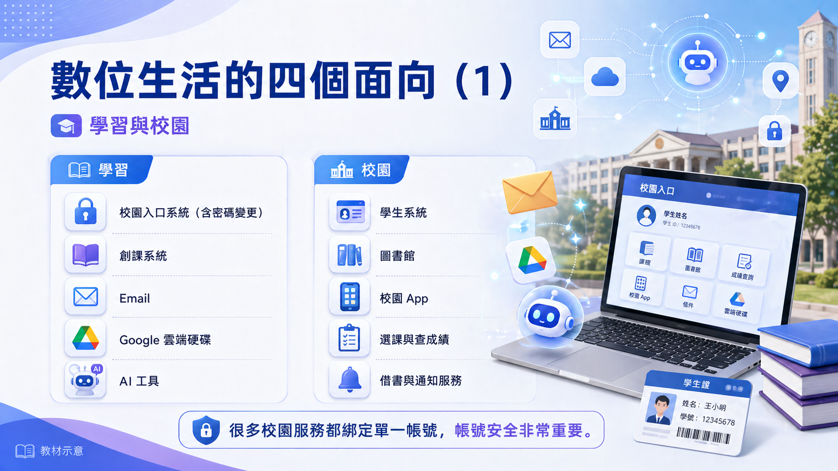
Notes:
接下來我們把五個元件，放到你的真實生活場景裡看。第一個場景是學習與校園。
你的學生身份是一個高價值帳號，因為它連結了學籍、成績、財務、信箱、雲端文件。很多同學有個想法：「我又不是名人，沒人要盜我的帳號。」
但攻擊者要的不是「你是誰」，而是「你的帳號能打開什麼」。你的學校帳號能讓人查你的成績、存取你的信箱、甚至冒名你的身份發信給老師和同學。
在學習場景裡，幾乎每件事都綁帳號：選課、作業、Email、雲端。所以這個場景的帳號安全，格外重要。

Slide 2
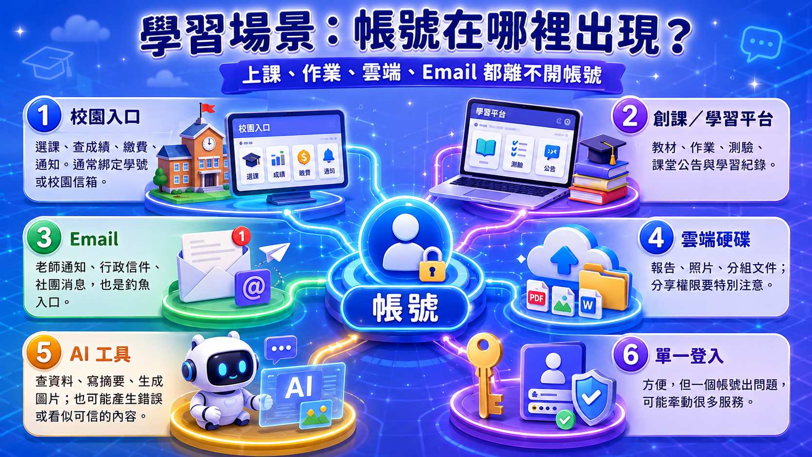
學習場景：帳號在哪裡出現？
上課、作業、雲端、Email 都離不開帳號
🏫
校園入口
📚
創課／學習平台
✉️
Email
選課、查成績、繳費、通知。通常綁定學號或校園信箱。
教材、作業、測驗、課堂公告與學習紀錄。
老師通知、行政信件、社團消息，也常是釣魚入口。
☁️
雲端硬碟
🤖
AI 工具
🔑
單一登入
報告、照片、分組文件；分享權限要特別注意。
查資料、寫摘要、生成圖片；也可能產生錯誤或看似可信的內容。
方便，但一個帳號出問題，可能牽動很多服務。
亞洲大學資訊發展處
Notes:
學習場景的帳號接觸點很多。校園入口、學習平台、Email、雲端硬碟、AI 工具、單一登入 SSO——每一個都是一個潛在的風險點。
有兩個特別要注意。第一，Email 是釣魚攻擊最常見的入口，之後案例二會詳細說。
第二，SSO 是「用 Google 或學校帳號登入」的那個功能，很方便，但風險集中。想像一下，你用學校帳號連動了十幾個服務，這個根帳號一旦失守，十幾個服務同時暴露。便利和風險集中，是一體兩面的。

Slide 3
校園場景：便利與風險並存
不是只有上課才是數位生活
🪪
學生系統
🏛️
圖書館系統
📱
校園 App
個資、成績、選課、繳費資訊集中。
借閱、續借、電子資源登入。
通知、活動、場地預約、校園卡功能。
🚌
校園通知
🧾
申請表單
🔐
密碼變更
行政公告、緊急通知、活動推播。
獎學金、請假、證明文件申請。
密碼變更頁最容易被假網站仿冒。
亞洲大學資訊發展處
Notes:
校園生活場景裡有很多觸點：校園 App、學生系統、圖書館、申請表單、密碼變更頁、校園通知。
有一個特別要提醒的：密碼變更頁是釣魚攻擊最愛仿冒的目標。原因是使用者在這個頁面「本來就預期要輸入密碼」，所以戒心最低。攻擊者只要做一個外觀相似的假頁面，放一個連結在信件或訊息裡，你點進去就掉入陷阱。
防禦的習慣很簡單：永遠自己在瀏覽器手動輸入官方網址，絕對不要從信件或訊息的連結進入任何登入頁面。這個習慣能擋掉大多數釣魚攻擊。

Slide 4
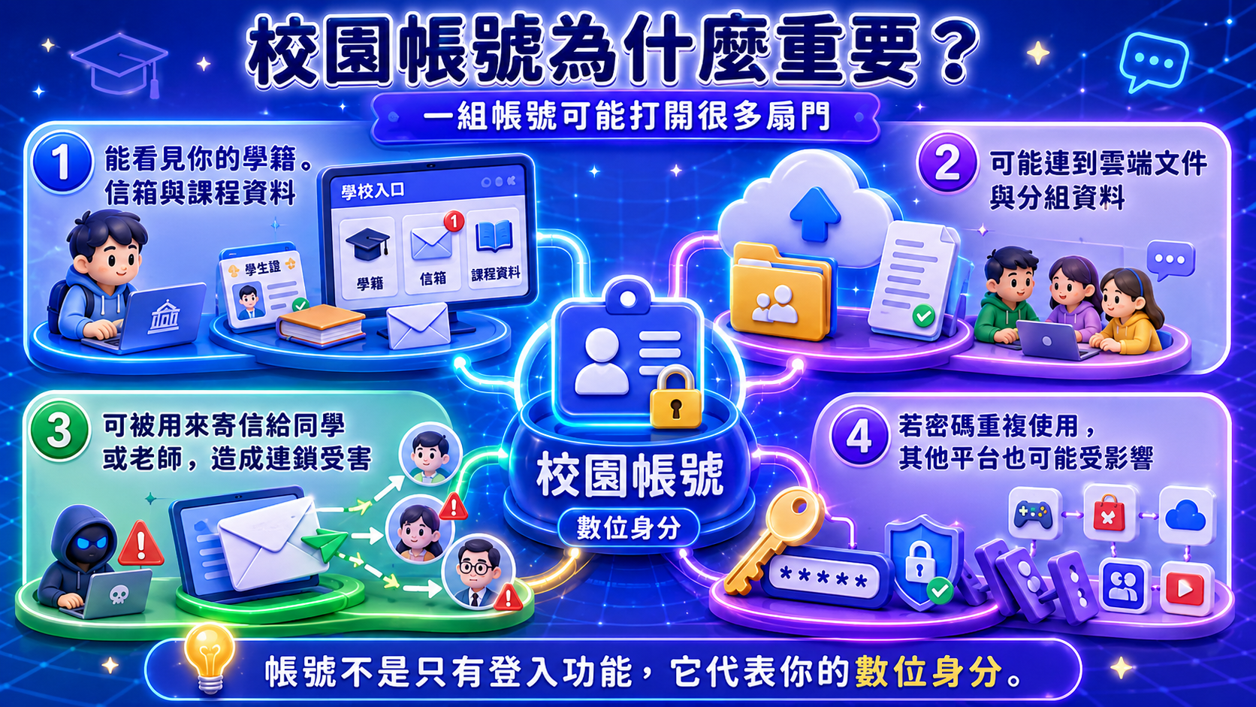
校園帳號為什麼重要？
一組帳號可能打開很多門
1
能看見你的學籍、信箱與課程資料
2
可能連到雲端文件與分組資料
3
可被用來寄信給同學或老師，造成連鎖受害
4
若密碼重複使用，其他平台也可能受影響
💡 帳號不是只有登入功能，它代表你的數位身分。
亞洲大學資訊發展處
Notes:
你的校園帳號比你想的更重要。
它不只是讓你選課查成績，它能讓人冒你的名義發信給全班同學和老師，進行詐騙。它能讓人存取你的雲端文件，看到你和同學的分組報告。它能讓人查詢你的個人資料和財務資訊。
保護帳號不是技術問題，是習慣問題。今天課結束後，有三件事可以立刻做：把預設密碼改掉、開啟雙重驗證、確認備用信箱已設定。

Slide 5
📝 練習與複習
Q1. 為什麼說「校園帳號是高價值帳號」？
✓ A. 因為它連結學籍、成績、信箱、雲端文件，被盜後果嚴重
B. 因為校園帳號的密碼特別複雜
C. 攻擊者只針對名人，學生不容易被攻擊
D. 學校系統都有完善防護，不需要擔心
💡 解析：攻擊者在意的不是「你是誰」，而是「你的帳號能打開什麼」。
亞洲大學資訊發展處
Notes:
練習與複習
為什麼說「校園帳號是高價值帳號」？
答案: A. 因為它連結學籍、成績、信箱、雲端文件，被盜後果嚴重
解析：攻擊者在意的不是「你是誰」，而是「你的帳號能打開什麼」。

